Slide 1

Case Product Data Analyst
Apresentação de resultados
Jéssica Villar

Slide 2

Agenda
Objetivo da análise
Análise exploratória
Dashboard
Conlusão

Slide 3

Objetivo da análise
A análise tem como objetivo explorar os dados de clientes e de funcionalidade de um produto hipotético.

Slide 4
Análise exploratória

Slide 5
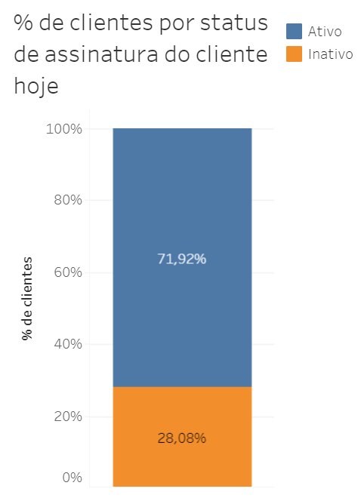
72% dos clientes estão ativos hoje, enquanto 28% dos clientes cancelaram a assinatura

Slide 6
72% dos clientes estão ativos hoje, enquanto 28% dos clientes cancelaram a assinatura
Por que existe um volume tão alto de clientes com assinatura cancelada?
Vale a pena se aprofundar mais para entender esse ponto:
realizar pesquisas com esses usuários
verificar se existe um padrão de comportamento ou característica dos usuários que cancelam a assinatura

Slide 7
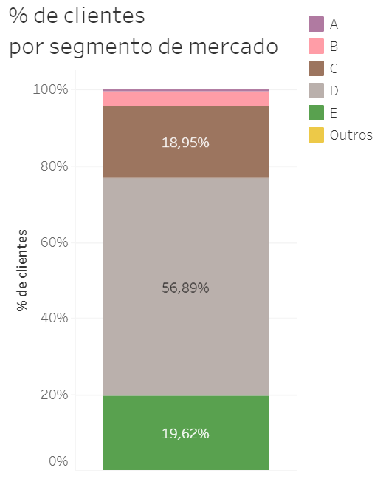
95.4% dos clientes são dos segmentos D, E e C.
Os segmentos B, A e Outros representam menos de 4% da base

Slide 8
95.4% dos clientes são dos segmentos D, E e C.
Os segmentos B, A e Outros representam menos de 4% da base
A baixa representatividade dos segmentos B, A e Outros pode significar que:
existe uma oportunidade de mercado nesses segmentos
tais segmentos não fazem parte do público alvo da empresa

Slide 9
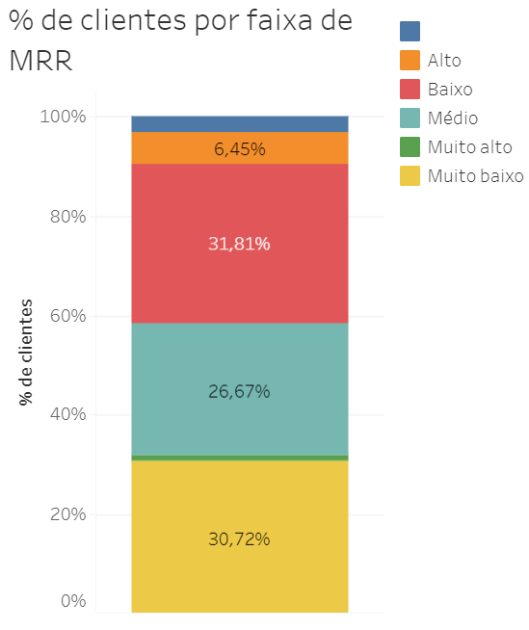
92% dos clientes estão na faixa de MRR médio, baixo e muito baixo

Slide 10
92% dos clientes estão na faixa de MRR médio, baixo e muito baixo
Nem todos os clientes possuem uma faixa de MRR definida.
288 de clientes estão nessa situação, representando 3% da base.

Slide 11
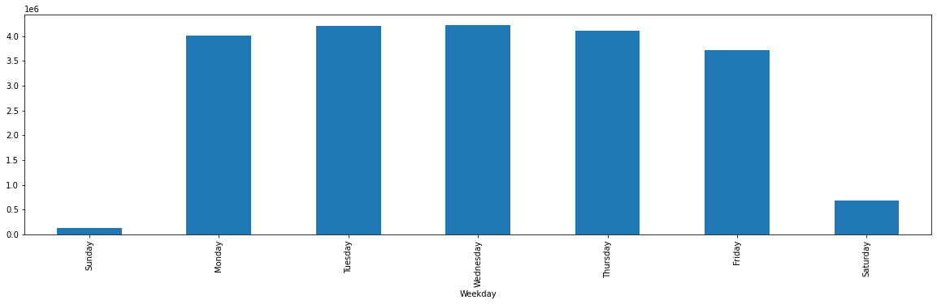
As funcionalidades são menos utilizadas durante o fim de semana

Slide 12
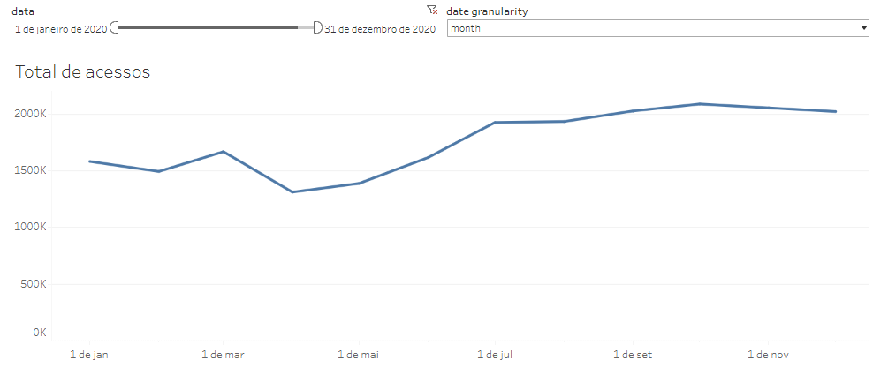
O total de acessos a plataforma apresenta tendência de aumento desde abril/20
início do aumento de acessos

Slide 13
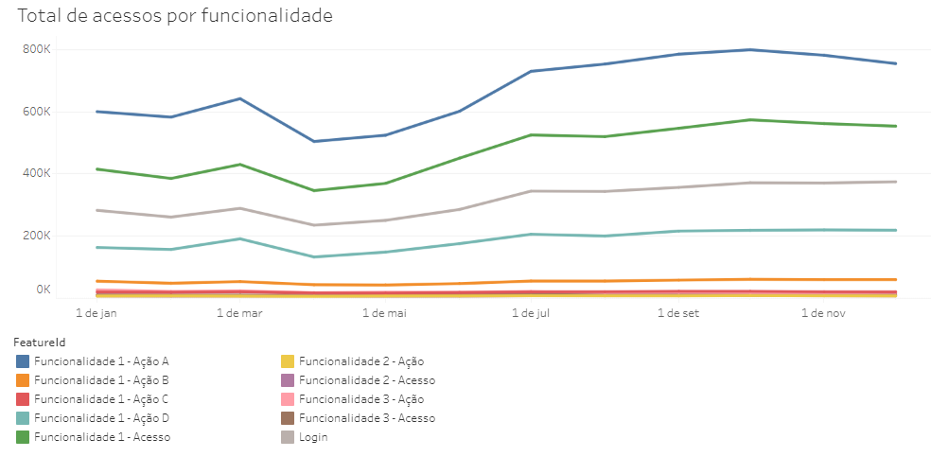
O aumento parece acontecer simultaneamente em todas as funcionalidades
início do aumento de acessos

Slide 14
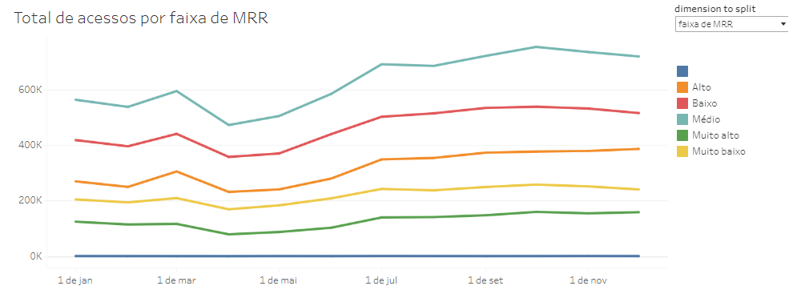
O aumento também aparece em todas as faixas de MRR
início do aumento de acessos

Slide 15
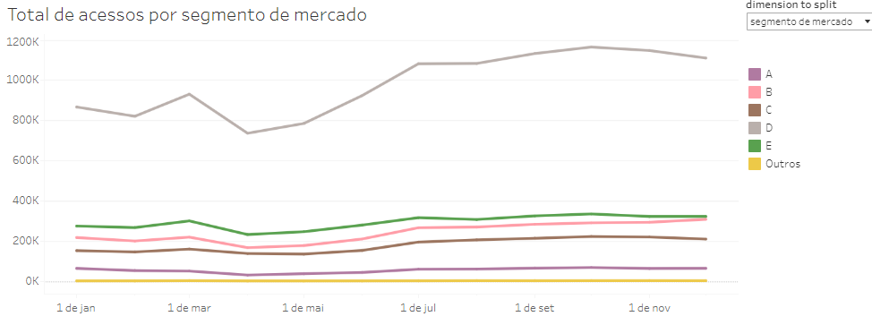
O aumento também aparece em todos segmentos de mercado
início do aumento de acessos

Slide 16
Dashboard

Slide 17
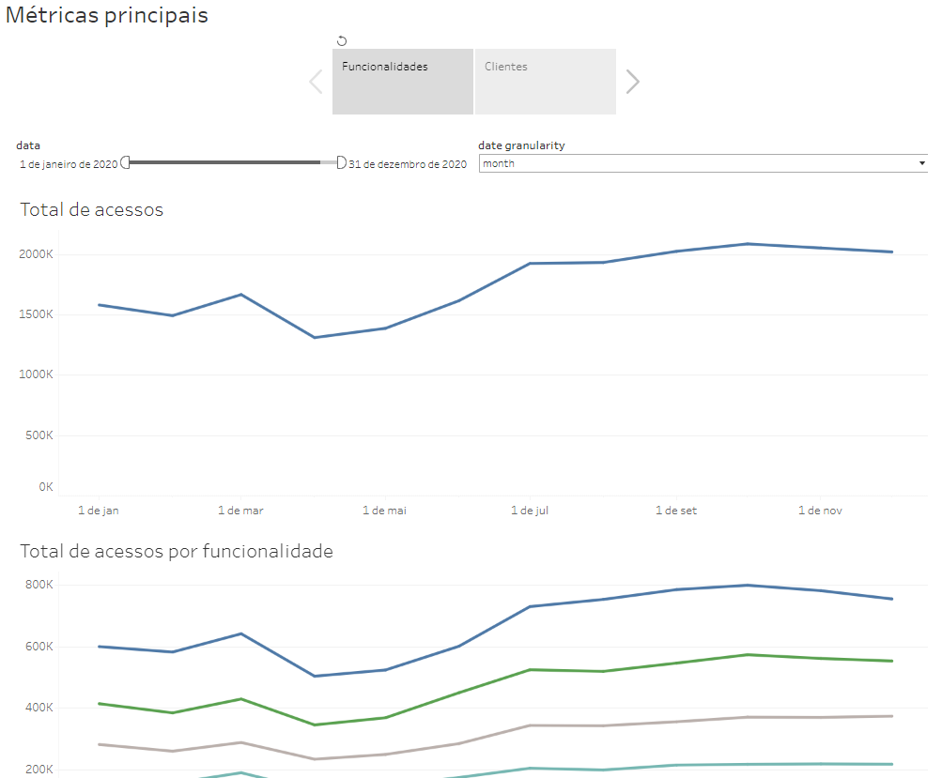
Link: https://public.tableau.com/app/profile/j.ssica.villar/viz/Dashboard_16415929568190/Mtricasprincipais?publish=yes

Slide 18
Conclusão

Slide 19
Conclusão
28% dos usuários não estão ativos hoje. Existe uma oportunidade de explorarmos mais esses usuários e entendermos o porquê deles não terem mais assinatura ativa
Mais de 95% da base de clientes são dos segmentos D, E e C
92% dos clientes estão na faixa de MRR médio, baixo e muito baixo
As funcionalidades são menos utilizadas durante o fim de semana
O total de acessos a plataforma apresenta tendência de aumento desde abril/20

Slide 20

Obrigada!
Jéssica Villar

